Slide 1
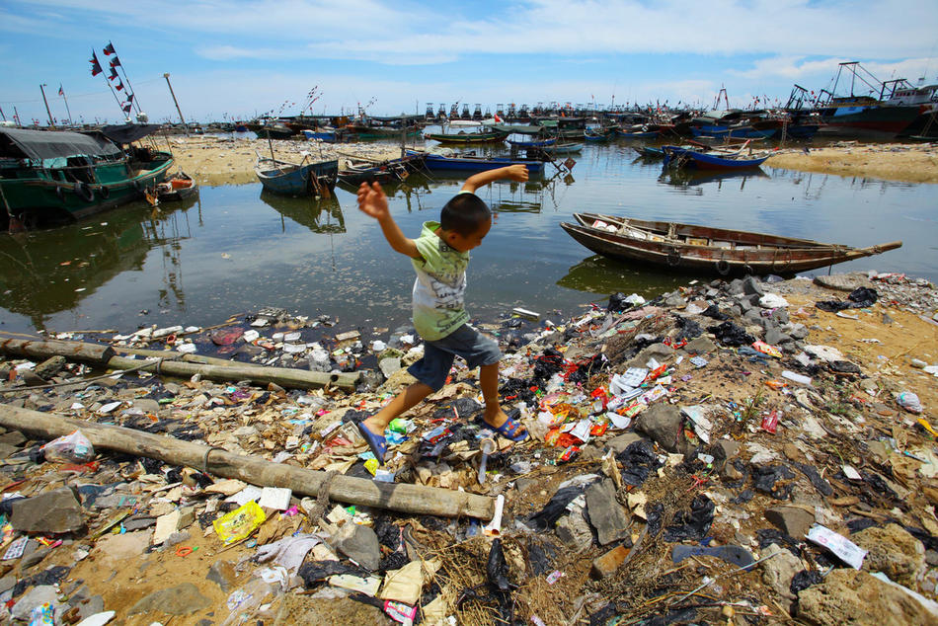
Забруднення довкілля

Slide 2
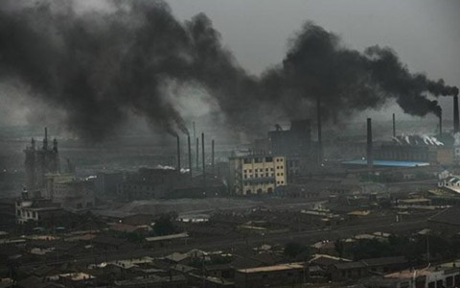
Забрудненя довкілля - це
процес зміни складу і властивостей однієї або декількох сфер Землі внаслідок діяльності людини. Приводить до погіршення якості атмосфери, гідросфери, літосфери та біосфери.
Допустима міра забруднення довкілля в різних країнах регламентується відповідними стандартами, нормативами, законами.

Slide 3
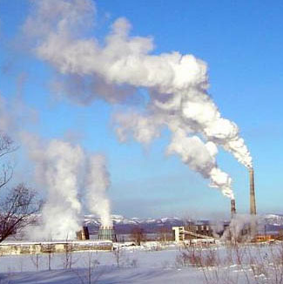
Розрізняють забруднення отруйні, хвороботворні, хімічні, механічні і теплові. Допустимі кількості відходів, що скидають в атмосферу регламентують нормативами гранично допустимих викидів (ГДВ) з урахуванням гранично допустимих концентрацій (ГДК). В Україні вони затверджуються Міністерством охорони здоров'я.

Slide 4
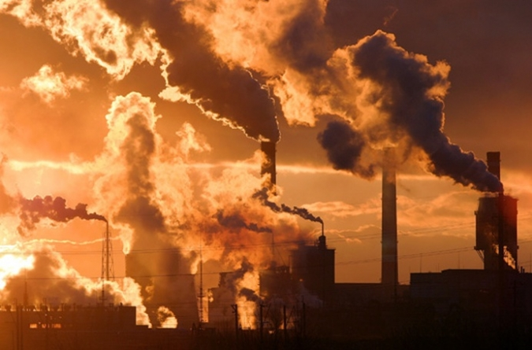
В основному існують три основних джерела забруднення атмосфери: промисловість, побутові котельні, транспорт, усе це величенним образом впливає на здоров'я людини.

Slide 5
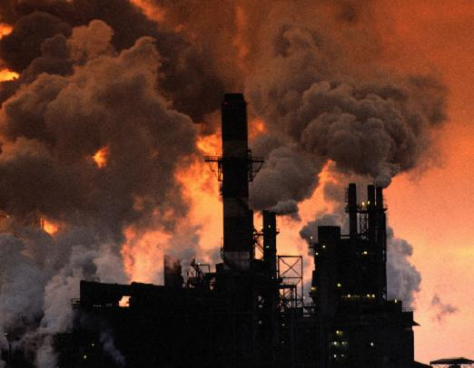
Забруднення атмосфери
Зараз загальновизнано, що найбільше сильно забруднює повітря промислове виробництво. Джерела забруднень - теплоелектростанції, що разом з димом викидають у повітря сірчистий і вуглекислий гази; металургійні підприємства, особливо кольорової металургії, що викидають у повітря окисли азоту, сірководень, хлор, фтор, аміак, з'єднання фосфору, частки і з'єднання ртуті і миш'яку.

Slide 6
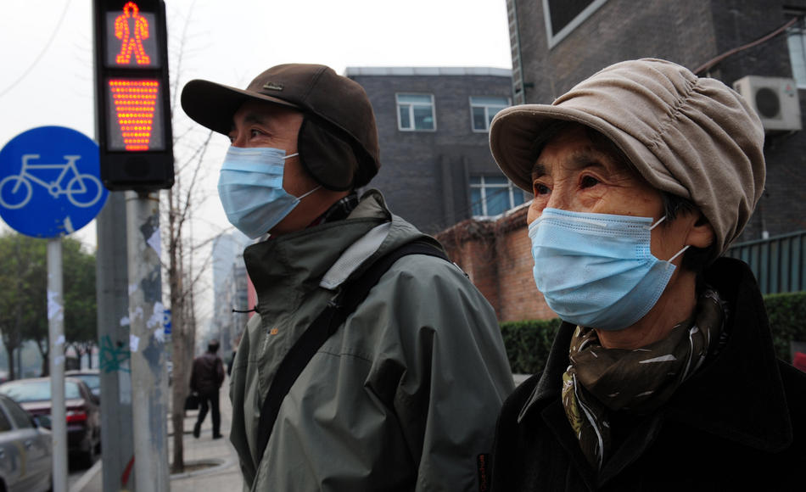
Атмосферні загрязнители розділяють на первинні, що надходять безпосередньо в атмосферу, і вторинні, що є результатом перетворення останніх.

Slide 7
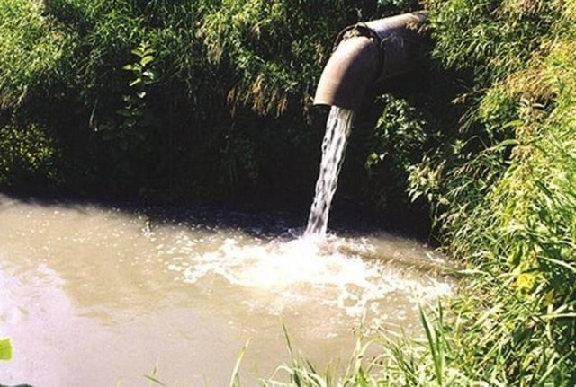
Забруднення гідросфери
Забруднення гідросфери приводить до погіршення якості води для водокористування. При видобутку корисних копалин має місце скидання шахтних і кар'єрних вод, що містять механічні, хімічні і біологічні домішки, у відкриті водойми, річки. Забруднення гідросфери відбувається і за рахунок вимивання оксидів рідкісноземельних елементів з породних відвалів, при їх вивітрюванні, транспортуванні корисних копалин.

Slide 8
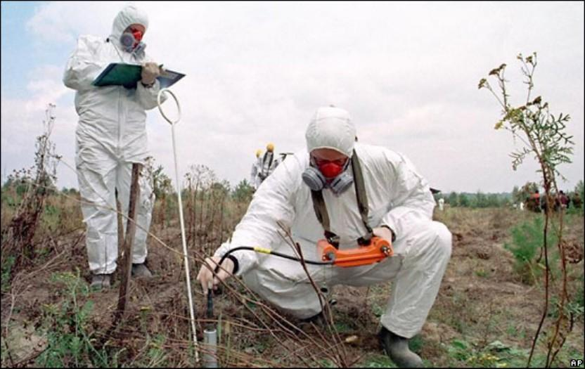
Забруднення літосфери відбувається в геолологічних структурах за допомогою отруйних і радіоактивних речовин, а також не властивих їм хімічних сполук та бактерій.
Забруднення біосфери при видобутку корисних копалин відбувається опосередковано. Особливо негативні наслідки в біосфері виникають при розробці корисних копалин в зонах багаторічної мерзлоти, що займає 22 % суші.

Slide 9
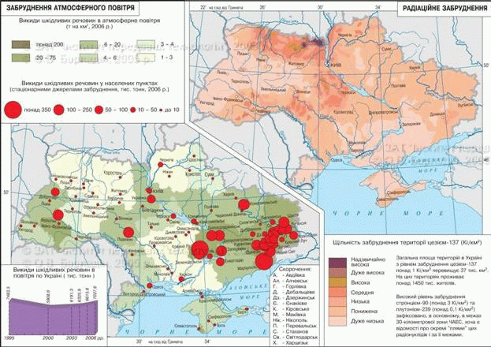
Забруднення в Україні
В Україні на кінець ХХ ст. є понад 600 териконів, близько 30 % з яких горить, до 2005 р. вугільна промисловість накопичить 1525 млн. тон збалансованих шламів, відходів збагачення. Найбільше забруднення довкілля від гірської промисловості спостерігається в Україні на Донбасі та в Кривбасі. Загальний обсяг викидів шкідливих речовин на Донбасі в 6,2 рази вищий, ніж у середньому в Україні, причому на гірських підприємства припадає близько 50 % всіх відходів.

Slide 10

Підготувала
Учениця 11-Б класу
Ярошевська Дар’я

